Slide 1
🔮
PASSOS MÁGICOS
Datathon PosTech FIAP - Fase 5
Análise de Dados Educacionais e Modelo Preditivo
Danilo Canali

Slide 2
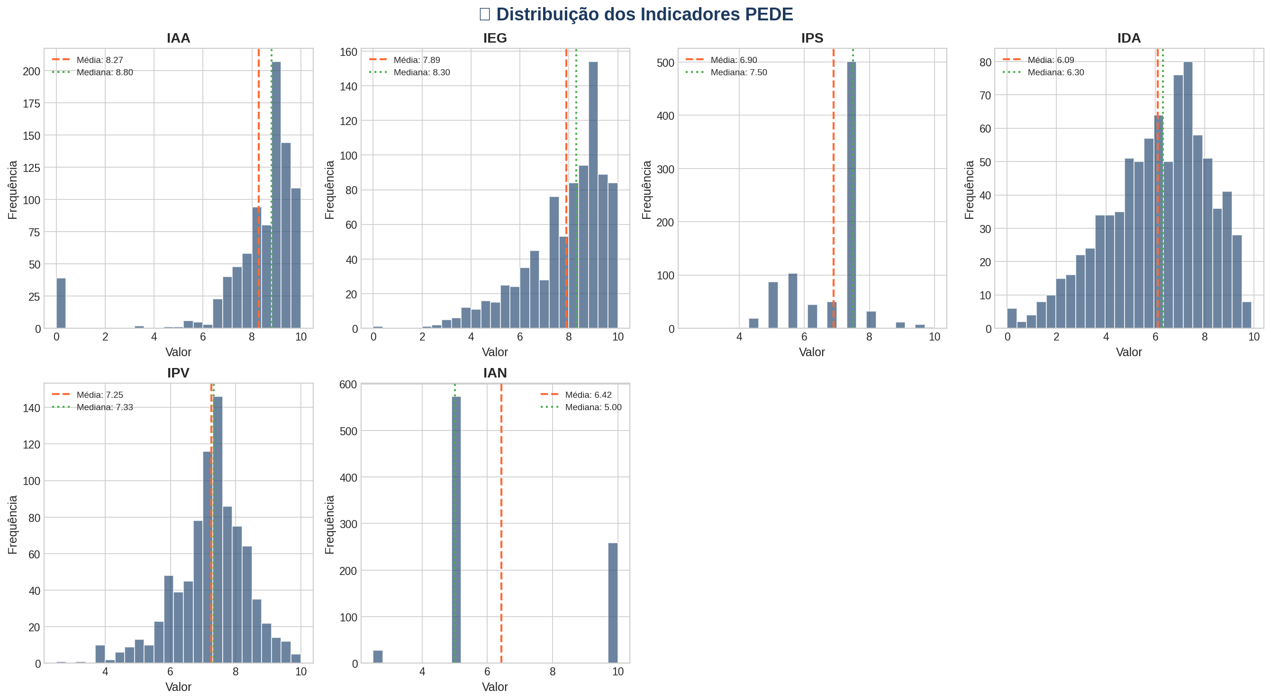
Distribuição dos Indicadores PEDE

Slide 3
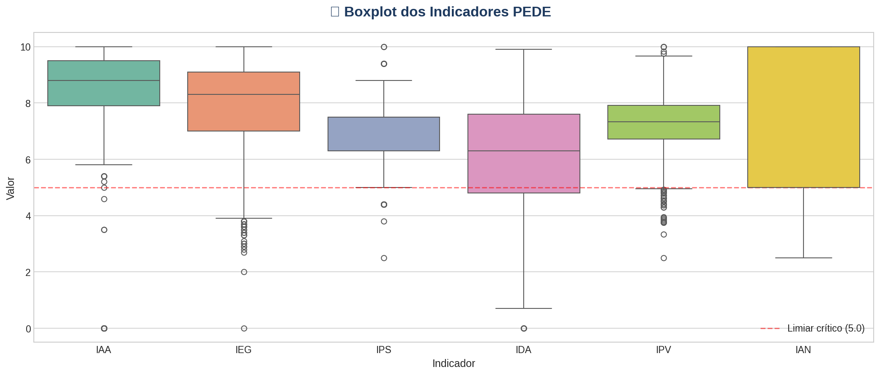
Comparação dos Indicadores (Boxplot)

Slide 4
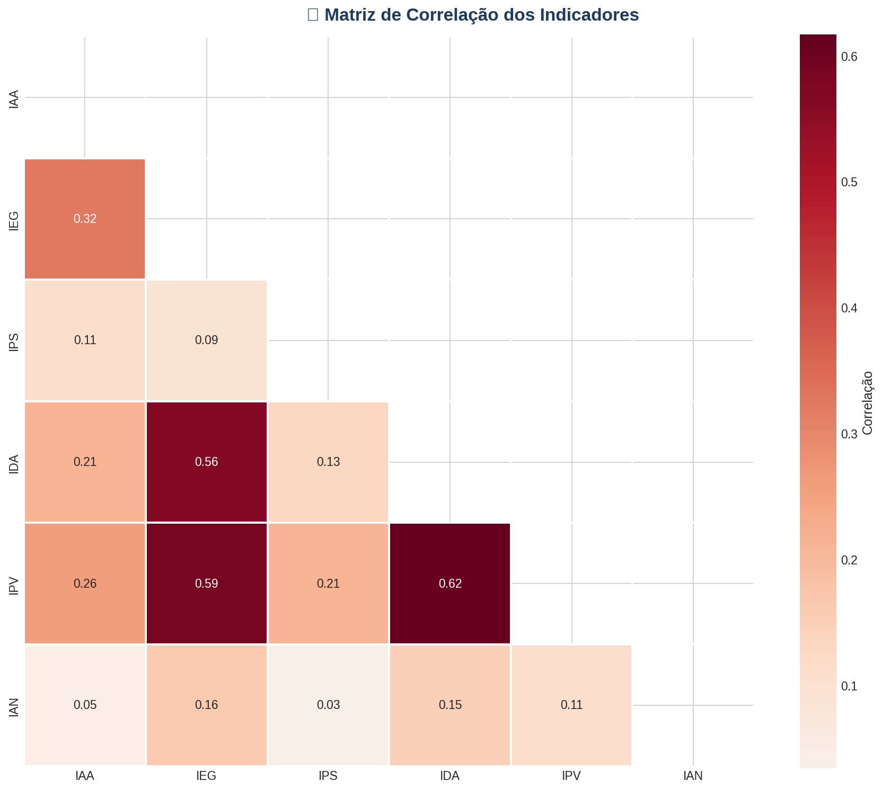
Matriz de Correlação dos Indicadores

Slide 5
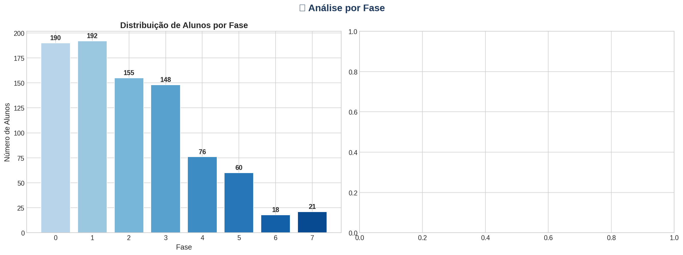
Análise por Fase

Slide 6
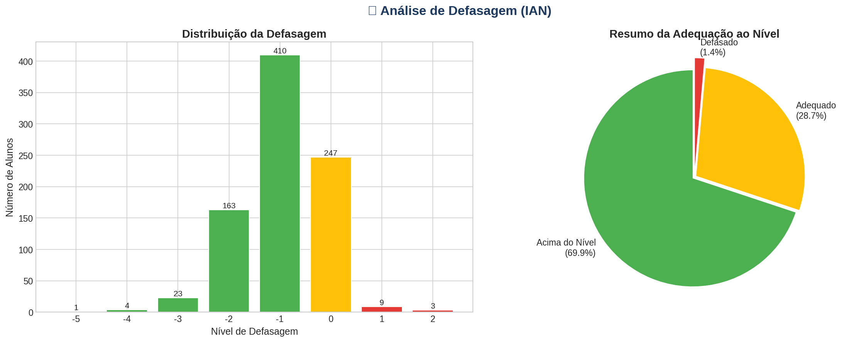
Análise de Defasagem (IAN)

Slide 7
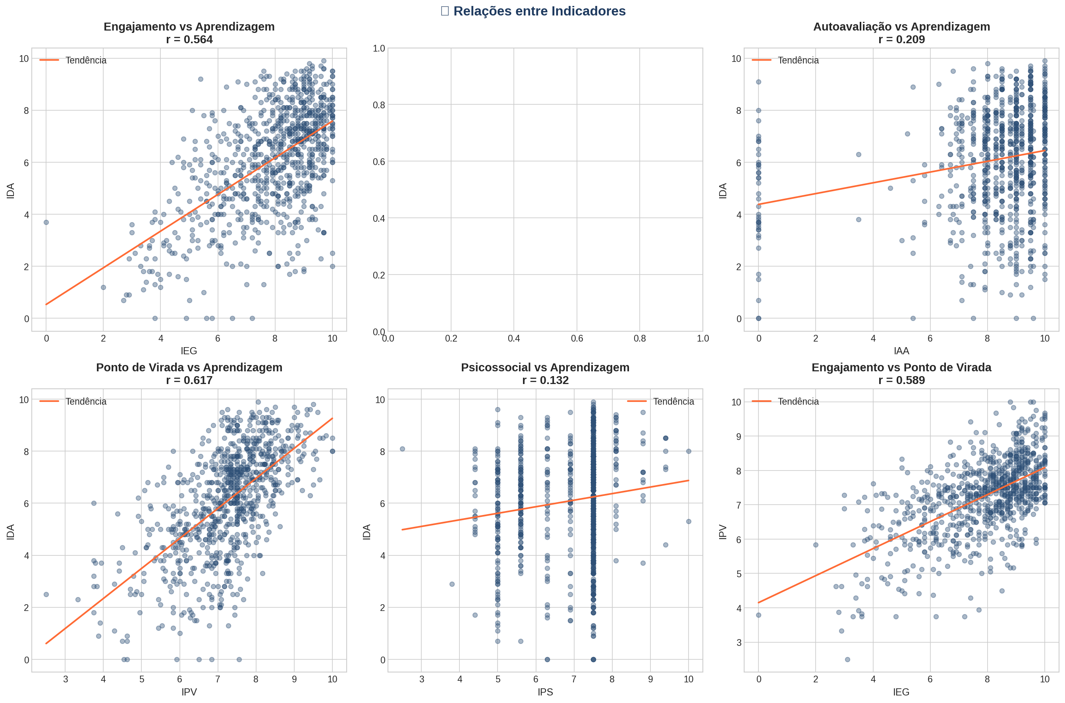
Relações entre Indicadores

Slide 8
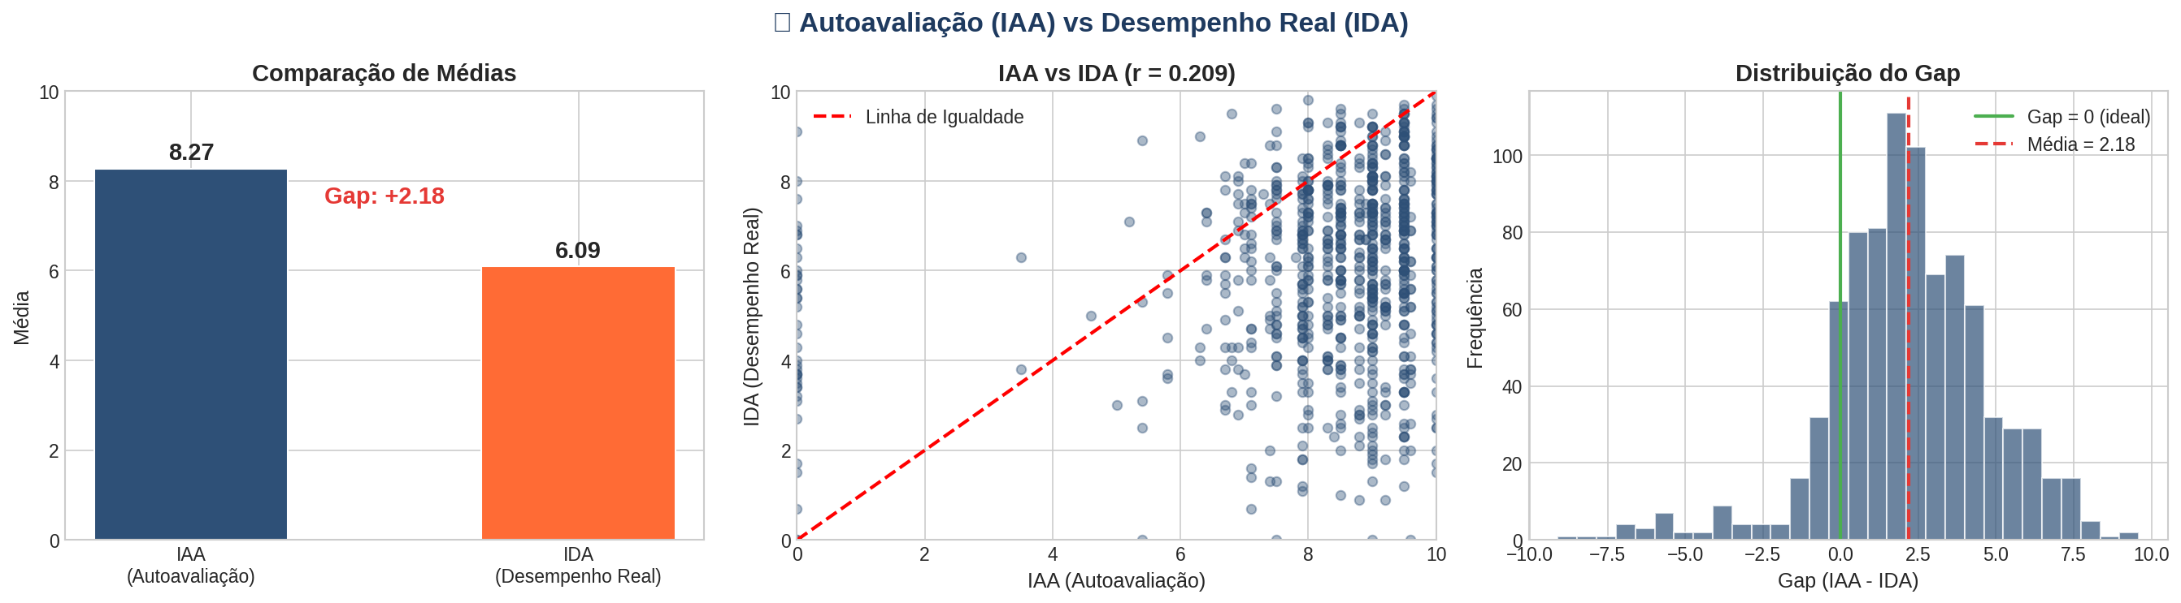
Autoavaliação (IAA) vs Desempenho Real (IDA)

Slide 9
Modelo de Machine Learning
🏆 Gradient Boosting
80,2%
0,813
0,61
Melhor modelo
Acurácia
ROC-AUC
F1-Score
Importância das Variáveis:
IPV (Ponto de Virada)
44.6%
IEG (Engajamento)
28.9%
Fase
11.5%
Idade
6.2%
IAA
3.3%
IAN
2.9%
IPS
2.6%

Slide 10
Principais Descobertas
1
69,9% dos alunos acima do nível
Programa muito eficaz - apenas 1,4% defasados
2
Engajamento é a chave (r = 0,80)
IEG tem correlação forte com INDE
3
Gap de +2,18 na autoavaliação
Alunos se avaliam melhor do que realmente estão
4
Fase 3 é crítica (30% Quartzo)
Menor INDE médio - precisa de atenção especial
5
IPV é o maior preditor (44,6%)
Ponto de Virada é decisivo para o sucesso

Slide 11
Recomendações para Passos Mágicos
Sistema de Alerta Precoce
1
Implementar o modelo preditivo para identificar riscos
Foco em Engajamento
2
Criar ações específicas para elevar o IEG dos alunos
Atenção à Fase 3
3
Reforçar acompanhamento no momento mais crítico
Trabalho de Metacognição
4
Ajudar alunos a se autoavaliarem de forma realista

Slide 12
🔮
Obrigado!
Transformando dados em ações para mudar vidas
GitHub: github.com/DaniloCanali/datathon_passos_magicos
Danilo Canali • PosTech FIAP • 2024

